Slide 1
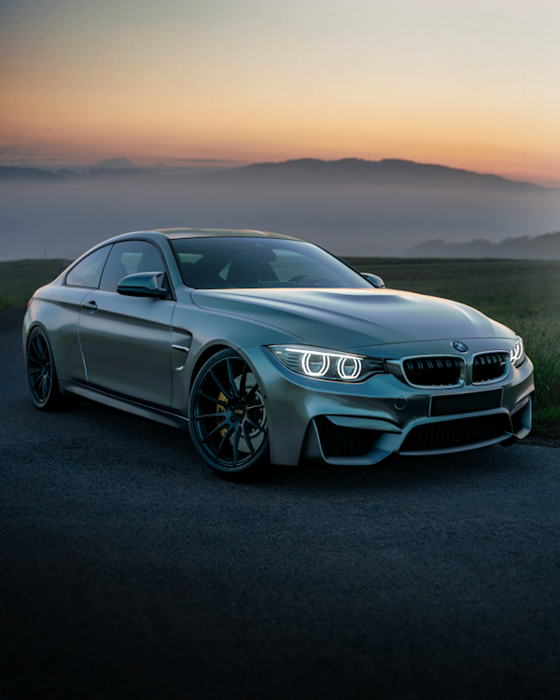
01
MAY 2026 · ISSUE 05
🚀
神舟二十三号发射
新闻月报
首次香港航天员进入太空 · 5月24日
🤖
Google I/O 2026
航天突破 · AI 变局 · 地缘博弈 · 国内大事 · 产业脉动
五页速览五月全球要闻
Gemini Omni 世界模型发布 · 全模态时代开启
🌏
国际局势动荡
美伊接近停火 · 美军中导拟常驻日本
🚀 神舟二十三
🤖 Google I/O
🌍 美伊博弈
⛏ 安全警示
💰 经济动态

Slide 2
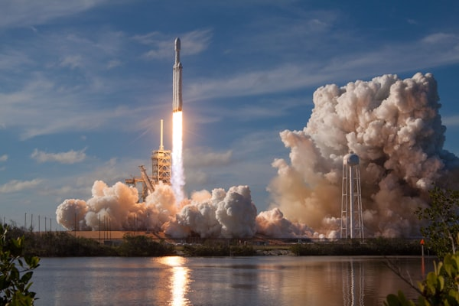
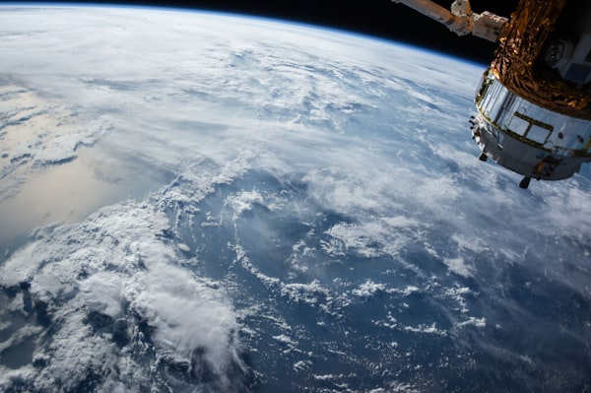
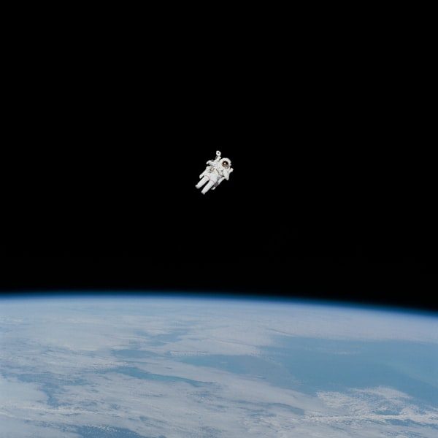
AEROSPACE
02
航天突破 · 星辰大海新篇章
载人航天
空间科学
导航产业
神舟二十三号成功发射
"微笑"卫星实现人类首次
北斗产值突破1.33万亿
5月24日23时08分发射升空，乘组由朱杨柱（指令长）、张志远、首位香港航天员黎家盈组成，标志着中国空间站进入国际合作新阶段。
中欧联合研制的SMILE卫星5月19日升空，将首次对地球磁层进行软X射线整体成像，为空间天气预报提供革命性数据支撑。
2025年北斗时空产业总产值达13,323亿元，14亿部智能手机支持北斗定位。逐日工程突破空间太阳能与微波传能核心技术。
23时08分
首次
13,323亿
14亿
神舟二十三发射时刻
香港航天员飞天
北斗产业年度总产值
智能手机支持北斗

Slide 3

ARTIFICIAL INTELLIGENCE
03
AI 变局 · 全模态时代来临
Google I/O 2026
Gemini Omni：世界模型定义新范式
Google 发布全模态基座模型，支持文本/图像/音频/视频的全模态输入与输出，具备物理世界理解能力。Gemini 3.5 Flash 推理速度达 289 tokens/s，月活用户突破 9 亿。搜索业务迎来25年来最大改版，从关键词匹配转向AI智能体范式。
行业变局
具身智能
国产力量
Anthropic 超越 OpenAI
家庭机器人时代开启
国内AI多点开花
估值达9000亿美元，企业市场份额34.4%首超OpenAI。Karpathy加入预训练团队。OpenAI在新加坡设立海外首个AI实验室。
首款通用家庭机器人「拾光S1」在武汉发布，可做饭叠衣陪护。2026被业界称为具身智能规模化应用元年。
智谱GLM-5.1高速版400tokens/s；腾讯马维斯AI全平台上线；字节火山剧创1.0缩短制作周期80%。

Slide 4
GEOPOLITICS & DOMESTIC
04
国际局势 · 国内安全警示
国际地缘
国内重大事件
5.24
美伊接近达成初步停火
5.22
山西煤矿爆炸 · 82人遇难
巴基斯坦或将宣布谅解备忘录，特朗普称双方"基本谈成"。以色列被排除谈判外引发不安。
沁源县刘神峪煤矿瓦斯爆炸，247人当班，82死128伤9失踪。涉事高管被刑拘，为十年来最严重矿难。
5.23
美军中导系统拟常驻日本
5.18
广西柳州5.2级双震
计划在鹿儿岛部署"堤丰"系统，中方坚决反对。日本拟向菲律宾出口88式反舰导弹。
331年来最强地震，2人死亡，出现岩崩与天坑。应急管理部启动四级应急响应。
5.19
普京访华 · 中俄深化合作
5月初
湖南浏阳烟花厂爆炸
普京对中国进行国事访问，纪念中俄战略伙伴关系30周年，双方同意进一步延长双边条约。
造成重大伤亡，习近平指示全力救援。应急管理部派工作组赴现场处置。
5月
沙特赤字扩大至335亿美元
5.23
台海周边军事动态
受伊朗战争冲击，国防开支增长26%，被迫削减"2030年愿景"项目。
台湾防务部门通报16架次军机、8艘军舰在台海活动，13架次越过海峡中线。世卫大会连续10年拒绝涉台提案。

Slide 5
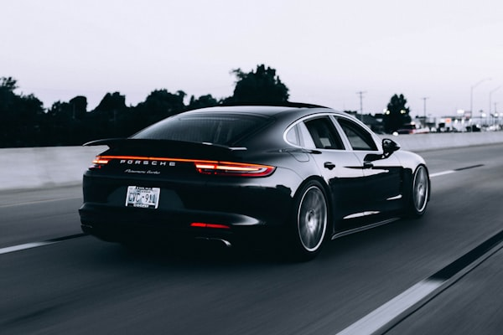

ECONOMY & INDUSTRY
05
经济产业 · 复苏与创新
🏦
央行6000亿MLF操作
🛍
五一消费创纪录
6,000亿
15.2亿人次
5月25日，央行开展1年期中期借贷便利操作，保持银行体系流动性充裕，维护市场信心。
五一假期跨区域人员流动量同比增3.49%，跨境出行近1130万人次。AI家电销售额同比暴增63%，政府投入625亿超长期国债支持以旧换新。
🤖
世界智能产业博览会
📉
2026经济目标
260+台
4.5–5%
5月28-31日天津启幕，紧扣"AI+"主线，打造"海陆空"机器人天团。重庆联合主办，展示新能源汽车与智慧装备。
GDP增速目标设定为4.5-5%，国防预算增速放缓至7%。杭州法院首例AI替代员工案判赔26万元，引发劳动法热议。
新闻月报 MAY 2026 | 数据来源：公开新闻报道 · 仅作信息整理

